Slide 1
EUNSUNG MES
은성 전장 OEE 관리
사용자 매뉴얼 · 기준정보 및 OEE 관리 화면
2026-09-11 · 은성전장

Slide 2
목차
기준정보
OEE 관리
01
품목관리
17
OEE 비가동 입력
02
BOM관리
18
설비별 작업 실적관리
03
거래처관리
19
설비 운영 현황
04
고객마스터
20
설비 운영 및 실적관리(현장)
05
설비마스터
06
표준시간 관리
시작 화면
07
설비 비가동 사유코드
08
설비별 비가동 사유 연계
00
로그인
09
공정관리
10
생산라인관리
11
생산월력관리
12
작업자관리
13
라벨다자인관리
14
구매단가관리
15
품목별 공급처 관리
16
제품판매단가관리
※ 라우팅관리 · 작업지도서관리 · 창고관리, 공정별 OEE 종합 · OEE 종합 현황은 이 매뉴얼의 범위에서 제외되었습니다.

Slide 3
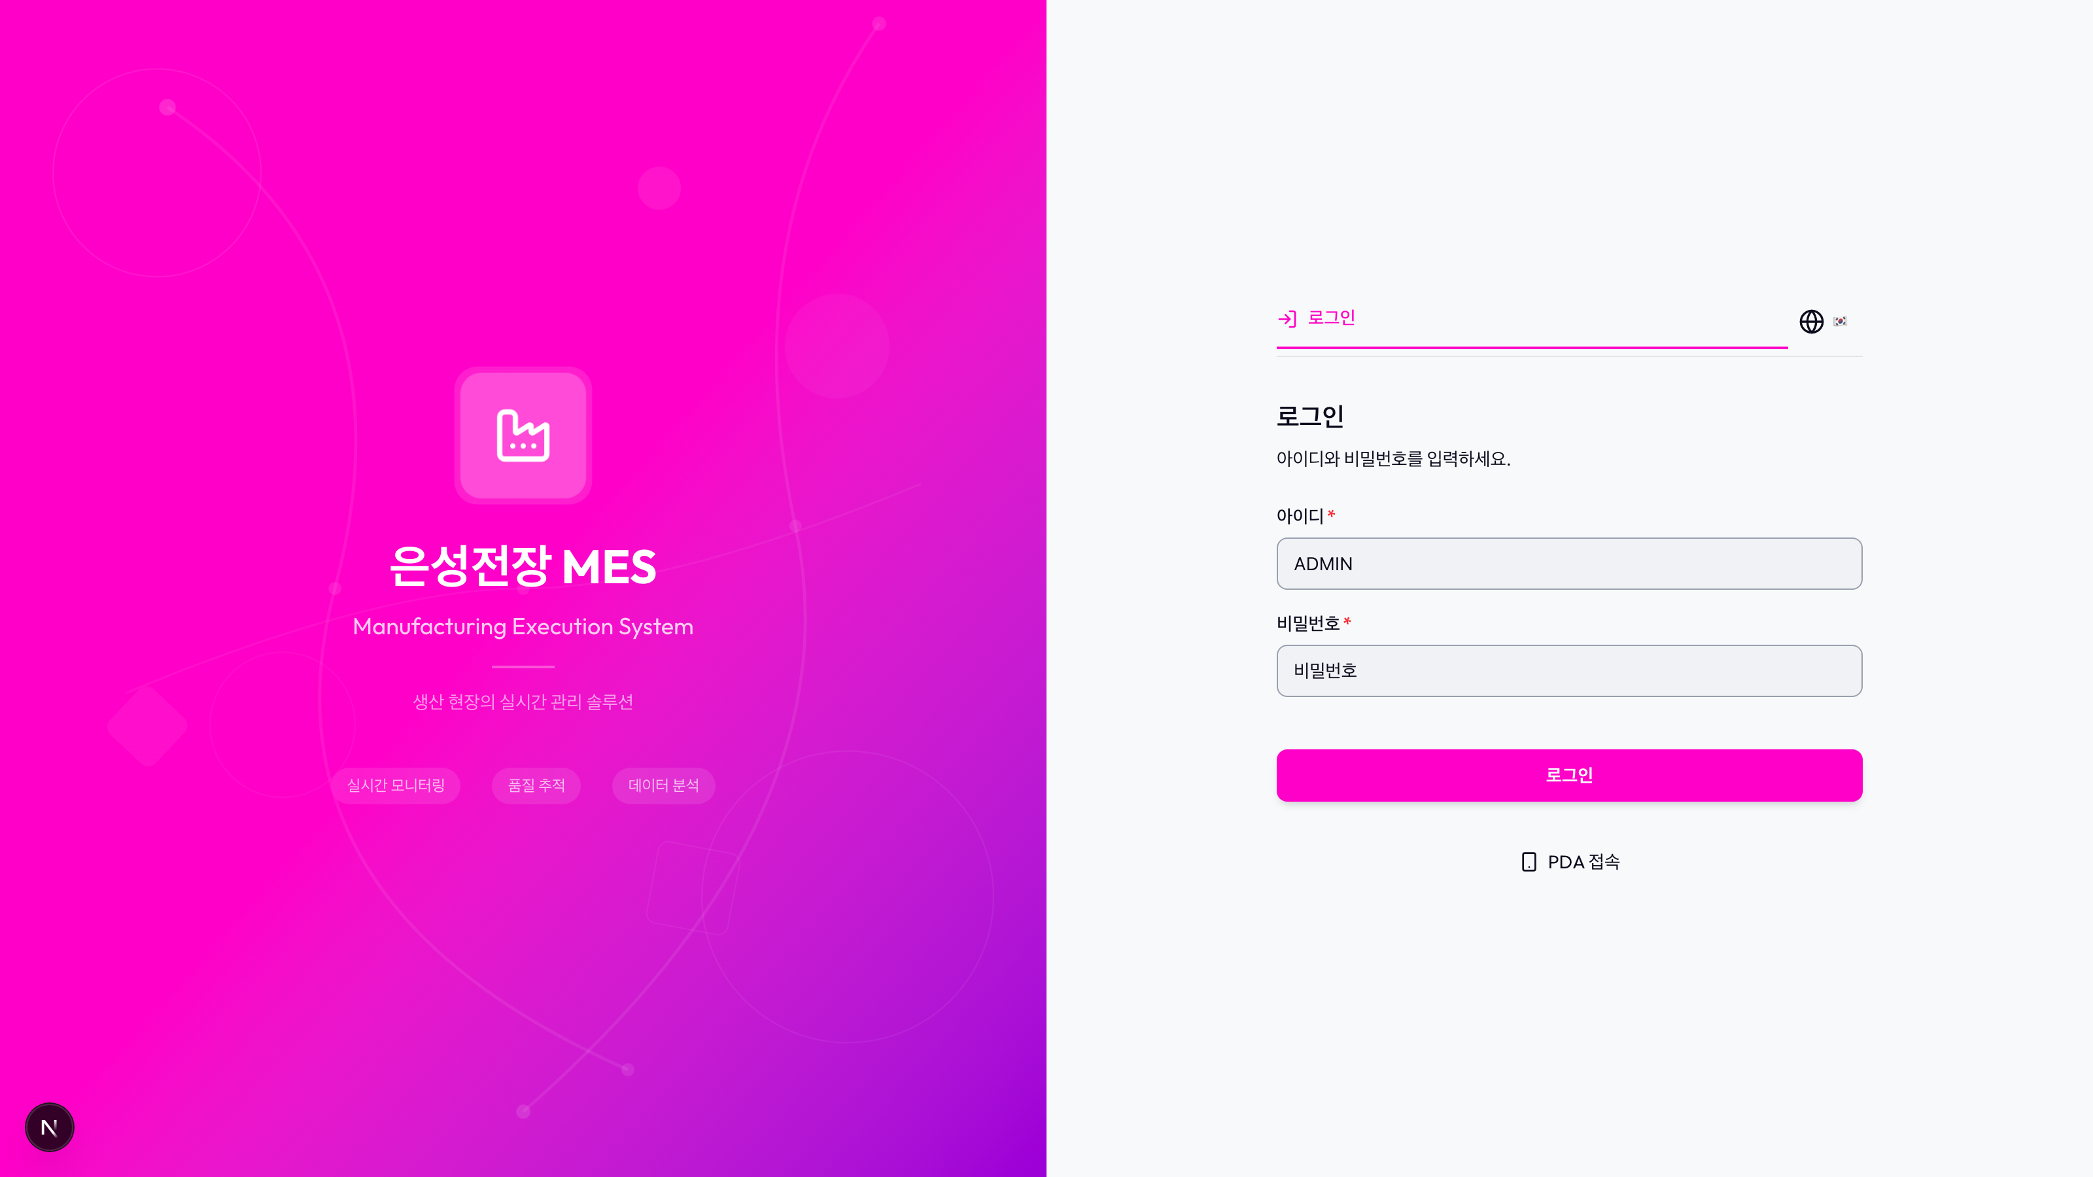
시작 › 로그인
http://139.150.82.207:3100/
로그인
00
작업 절차
http://139.150.82.207:3100/
①
아이디를 입력합니다. 사번이 아니라 MES 사용자 ID입니다 (예: ADMIN).
②
발급받은 비밀번호를 입력합니다.
③
[로그인]을 누르면 인증 후 대시보드로 이동합니다.
1
2
3
※ 회원가입은 제공하지 않습니다. 계정 발급은 시스템관리 › 사용자관리에서 합니다.
기존 MES 로그인 ID에 비밀번호는 ‘1111’로 통일하였습니다.
은성전장 MES 접속 · 사용자 인증
은성 전장 OEE 관리 매뉴얼

Slide 4
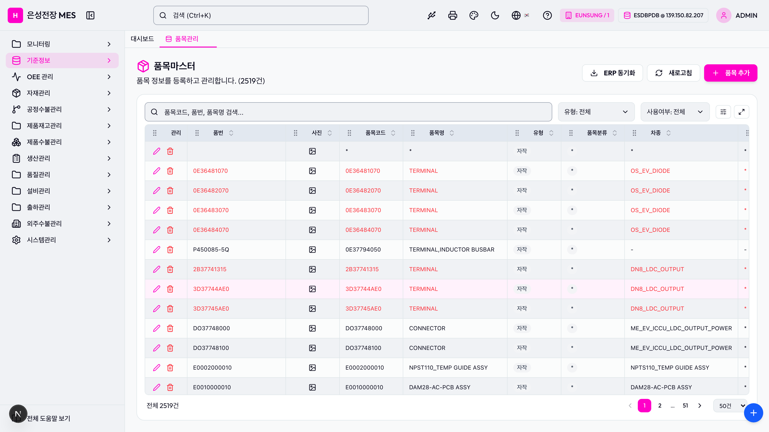
기준정보 › 품목관리
품목마스터
01
작업 절차
4
①
화면 제목 옆에서 전체 품목 건수를 확인합니다.
1
3
2
②
품목코드 · 품번 · 품목명으로 검색합니다.
5
③
유형 · 사용여부 필터로 목록을 좁힙니다.
④
[품목 추가]로 신규 품목을 등록합니다.
⑤
행의 연필 아이콘은 수정, 휴지통은 삭제입니다.
▶ [ERP 동기화]는 ERP 품목을 MES로 가져옵니다. 품목은 BOM · 생산 · 재고의 공통 기준입니다.
품목 정보를 등록하고 관리합니다. (2,519건)
은성 전장 OEE 관리 매뉴얼

Slide 5
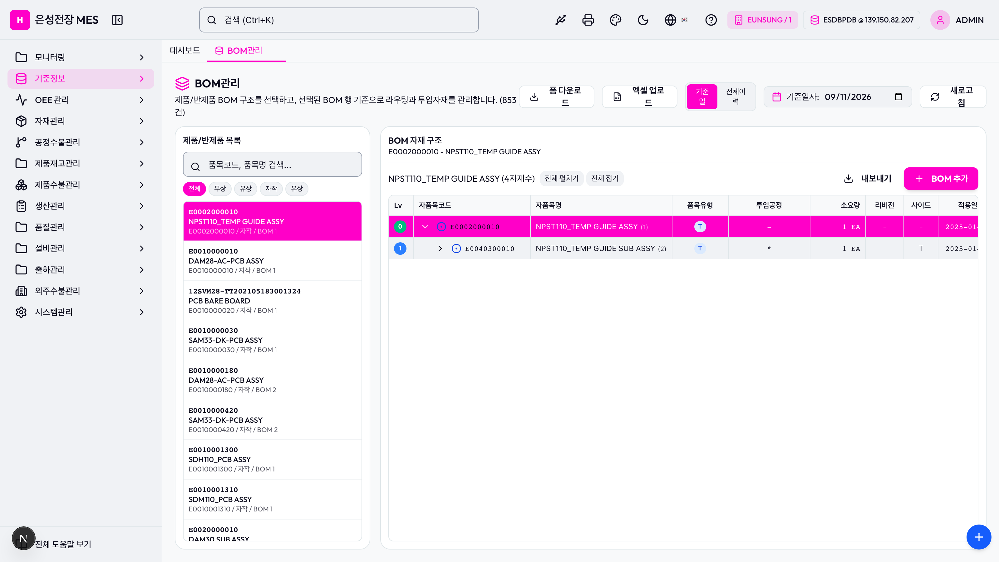
기준정보 › BOM관리
BOM관리
02
작업 절차
3
4
①
좌측에서 모품목(품목코드 · 품목명)을 검색합니다.
②
선택한 BOM 기준으로 자품목 구조가 Lv(레벨)별로 펼쳐집니다.
1
2
③
[기준일]을 바꾸면 그 시점에 유효한 BOM만 조회됩니다.
④
헤더 우측 [엑셀 업로드] · [전체이력] · [새로고침]을 사용합니다.
▶ [전체이력]을 켜면 적용일 · 완료일이 지난 이력 행까지 함께 보입니다.
제품/반제품 BOM 구조와 투입자재를 관리합니다. (853건)
은성 전장 OEE 관리 매뉴얼

Slide 6
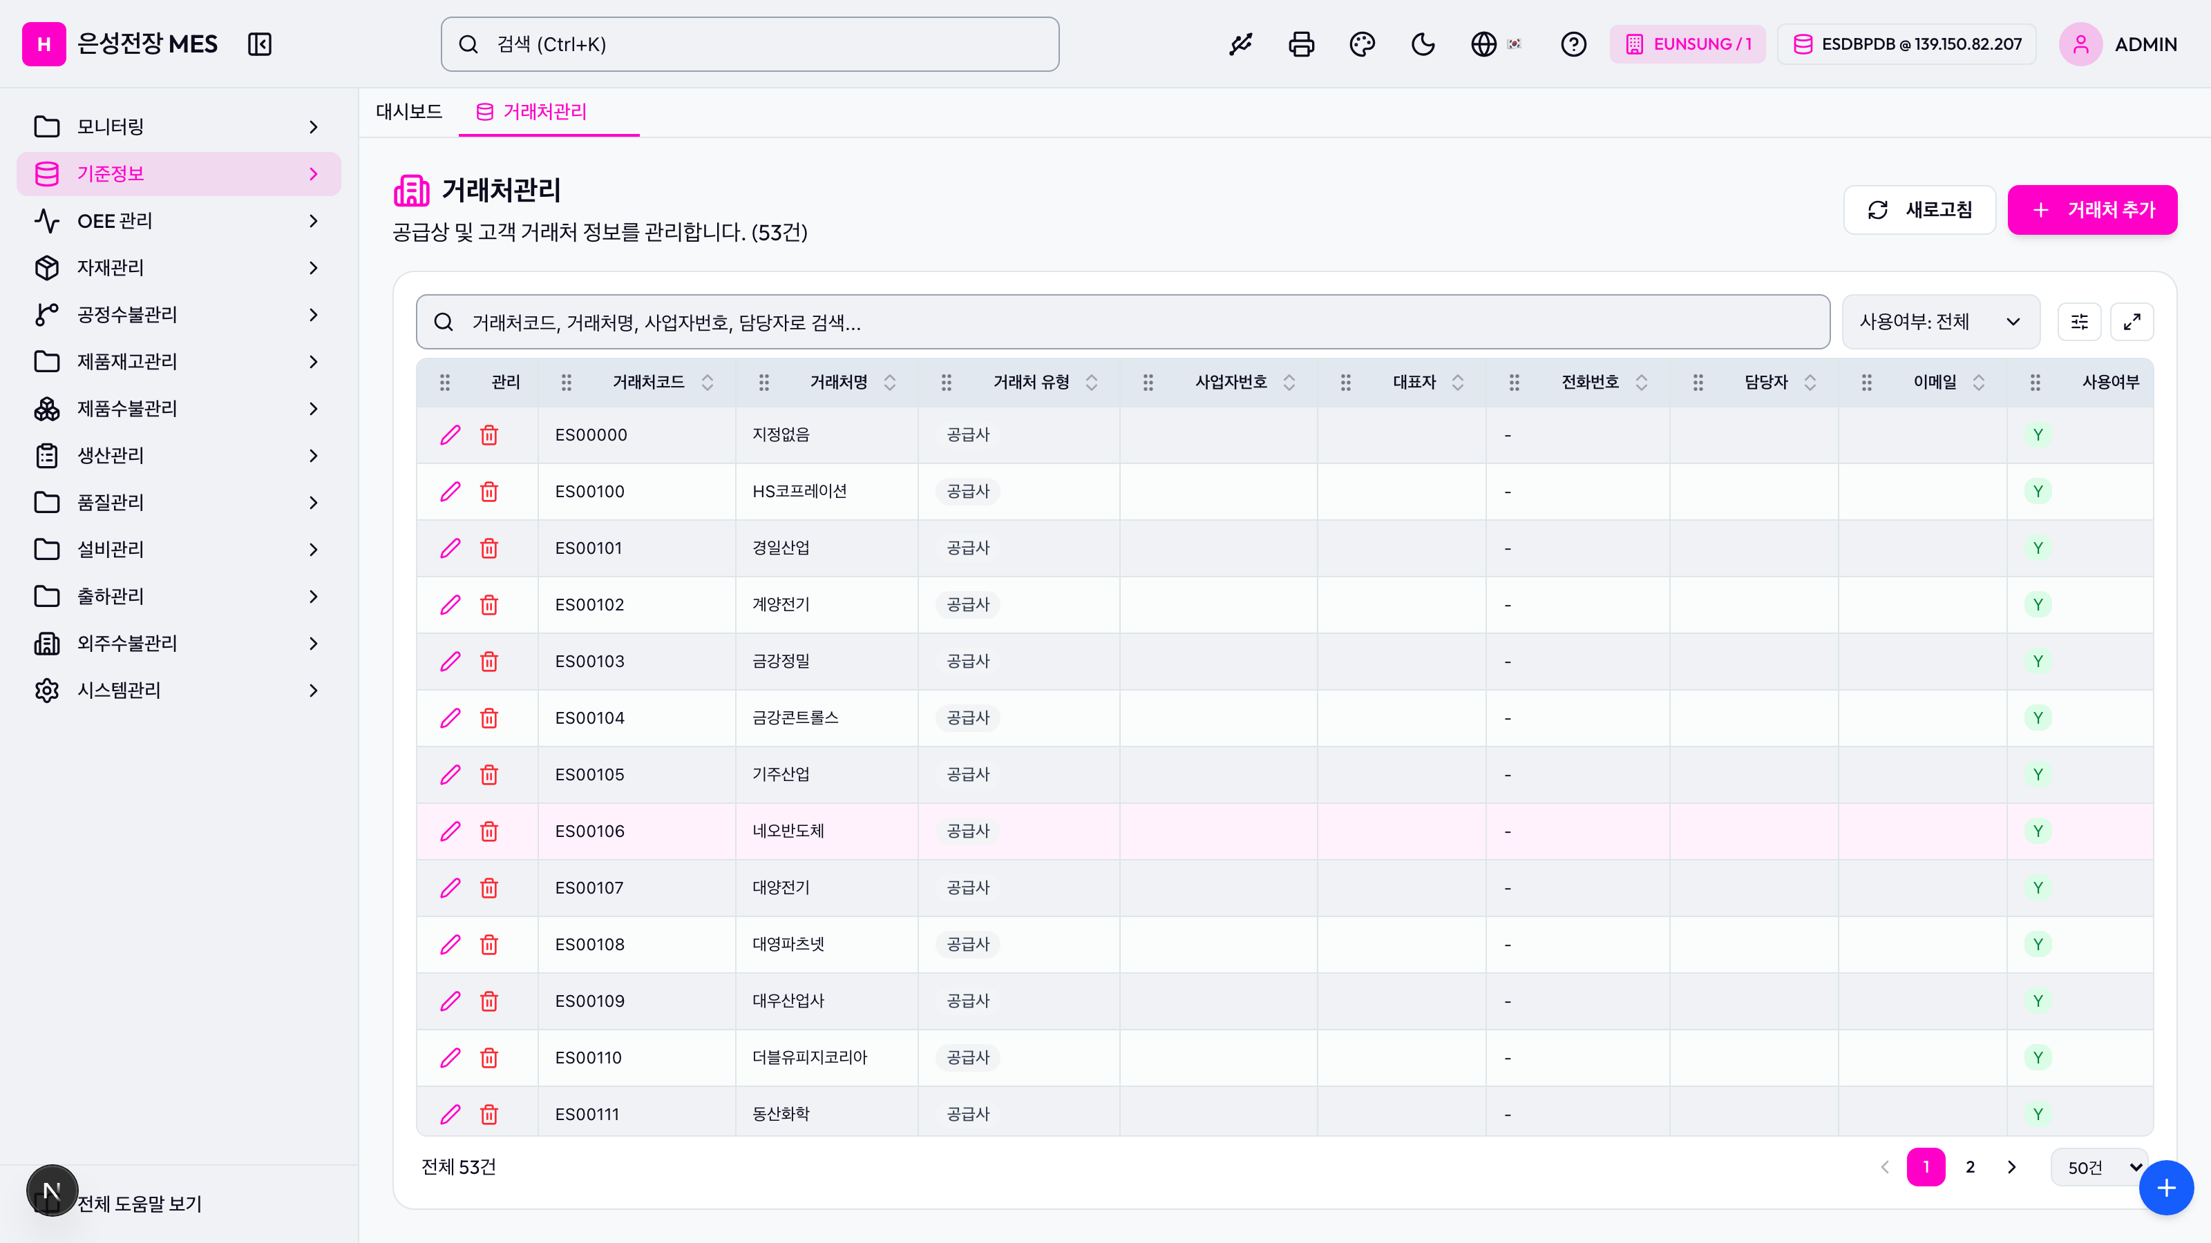
기준정보 › 거래처관리
거래처관리
03
작업 절차
3
①
거래처코드 · 거래처명 · 사업자번호 · 담당자로 검색합니다.
2
1
②
거래처 유형 필터로 공급사/고객을 구분해 조회합니다.
4
③
[거래처 추가]로 신규 거래처를 등록합니다.
④
행에서 수정 · 삭제하며, 사용여부로 거래 중지를 표시합니다.
▶ 여기 등록한 거래처가 구매단가 · 품목별 공급처의 선택 목록이 됩니다.
공급사 및 고객 거래처 정보를 관리합니다. (53건)
은성 전장 OEE 관리 매뉴얼

Slide 7
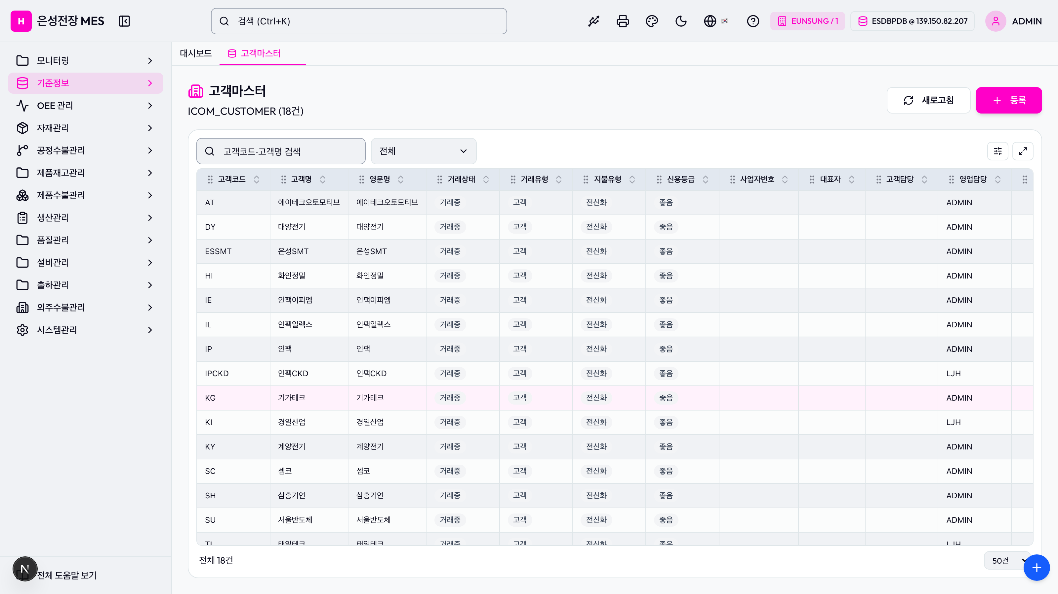
기준정보 › 고객마스터
고객마스터
04
작업 절차
3
①
고객코드 · 고객명으로 검색합니다.
1
2
②
거래상태 필터로 거래 중인 고객만 조회합니다.
4
③
[등록]으로 신규 고객을 추가합니다.
④
거래유형 · 지불유형 · 신용등급 · 사업자번호를 확인합니다.
▶ 고객은 제품판매단가관리의 단가 적용 대상이 됩니다.
고객 기준정보(ICOM_CUSTOMER)를 관리합니다. (18건)
은성 전장 OEE 관리 매뉴얼

Slide 8
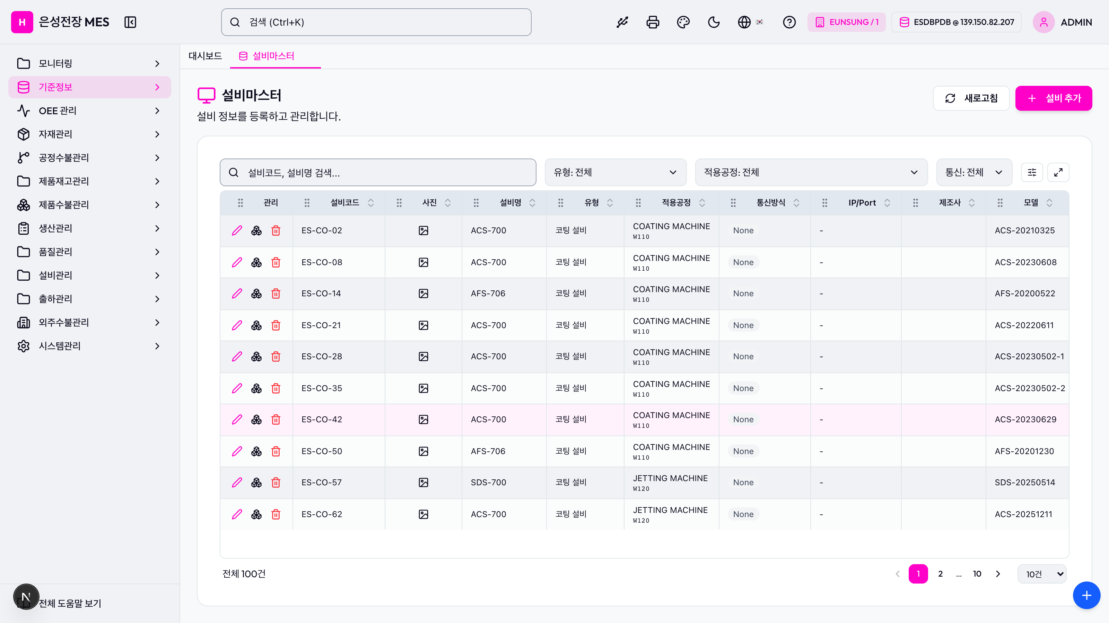
기준정보 › 설비마스터
설비마스터
05
작업 절차
3
①
설비코드 · 설비명으로 검색합니다.
2
②
설비유형 필터로 대상을 좁힙니다.
1
4
③
[설비 추가]로 신규 설비를 등록합니다.
④
적용공정 · 통신방식 · IP/Port · 제조사 · 모델을 관리합니다.
※ 설비마스터가 OEE 비가동 처리와 설비 운영 현황의 기준이 됩니다. 적용공정을 반드시 지정하세요.
설비 정보를 등록하고 관리합니다.
은성 전장 OEE 관리 매뉴얼

Slide 9
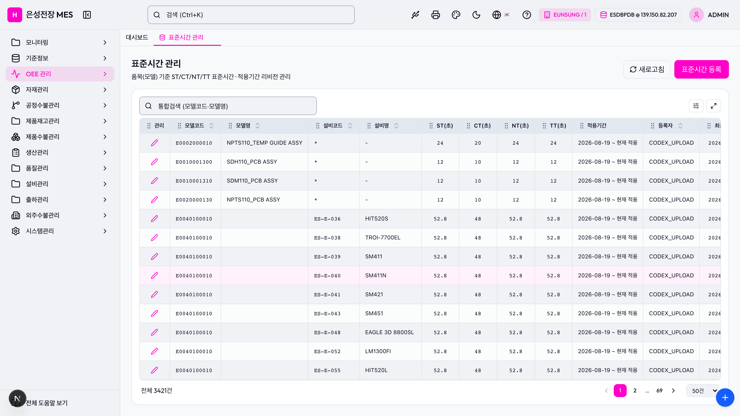
기준정보 › 표준시간 관리
표준시간 관리
06
작업 절차
2
①
모델코드 · 모델명으로 통합검색합니다.
1
②
[표준시간 등록]으로 모델 × 설비의 표준시간을 추가합니다.
3
4
③
ST · CT · NT · TT(초)와 적용기간을 확인합니다.
④
행에서 수정 · 삭제합니다. 단가처럼 기간별 리비전으로 관리됩니다.
※ CT(사이클타임)는 OEE 성능가동률 계산의 분모입니다. 설비·모델이 바뀌면 반드시 갱신하세요.
품목(모델) 기준 ST/CT/NT/TT 표준시간 · 적용기간 리비전 관리
은성 전장 OEE 관리 매뉴얼

Slide 10
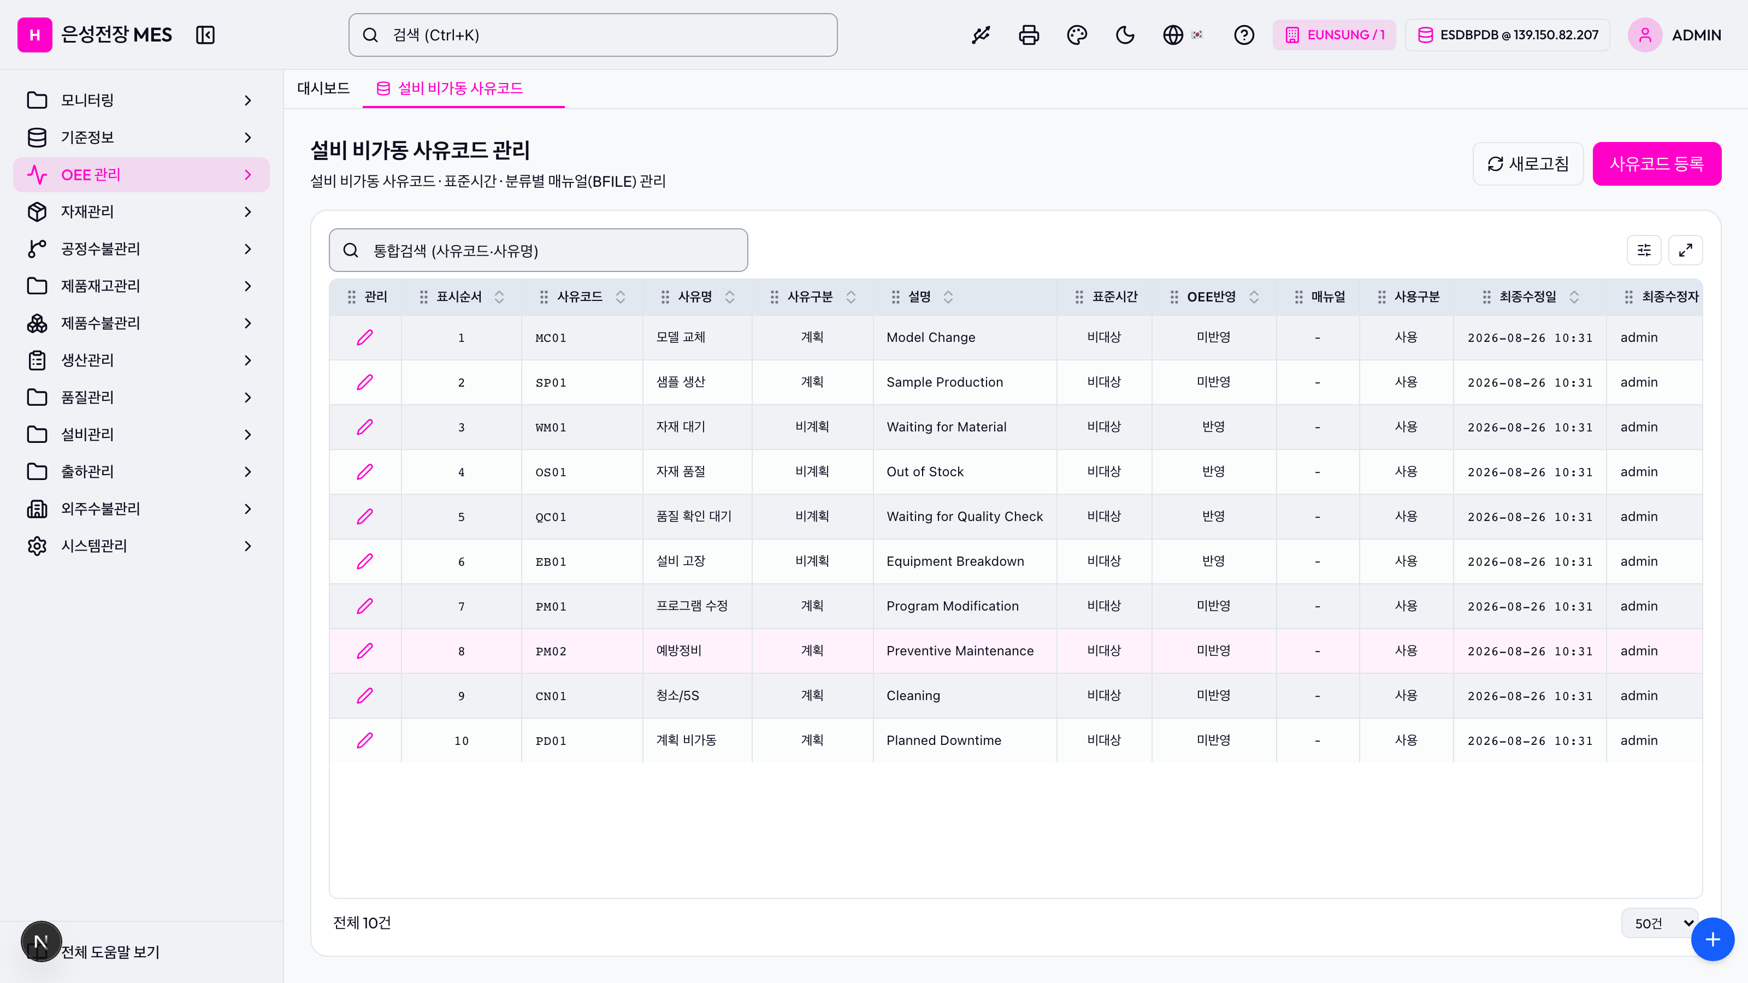
기준정보 › 설비 비가동 사유코드
설비 비가동 사유코드 관리
07
작업 절차
2
①
사유코드 · 사유명으로 통합검색합니다.
1
②
[사유코드 등록]으로 신규 사유를 추가합니다.
3
4
③
표시순서 · 사유구분 · 표준시간 · OEE반영 여부를 설정합니다.
④
사용구분을 끄면 현장 화면의 사유 버튼에서 제외됩니다.
※ [OEE반영]이 켜진 사유만 가동률 손실로 집계됩니다. 표시순서가 현장 버튼 배열 순서입니다.
비가동 사유코드 · 표준시간 · 분류별 매뉴얼(BFILE) 관리
은성 전장 OEE 관리 매뉴얼

Slide 11
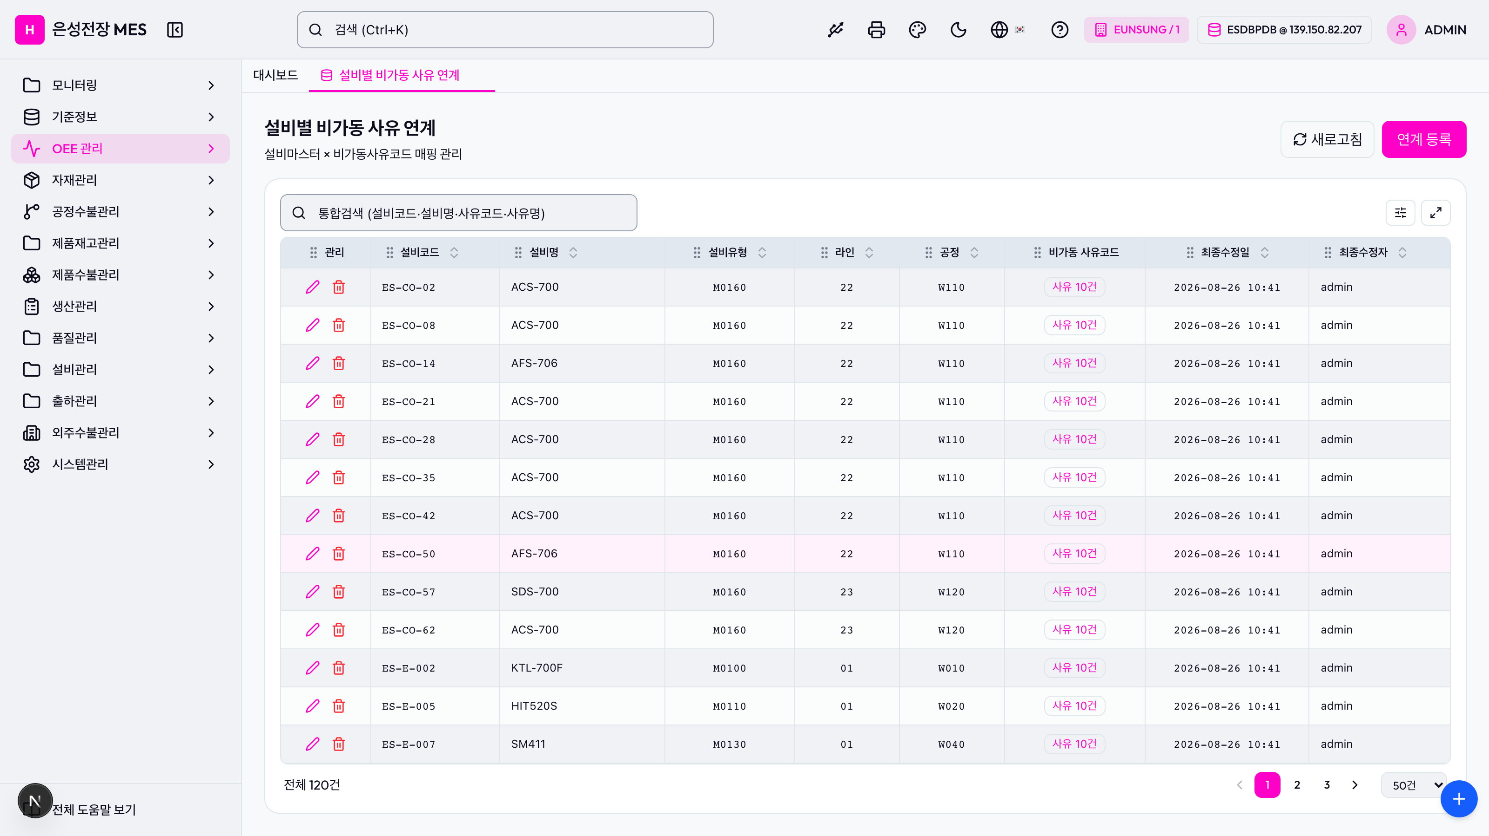
기준정보 › 설비별 비가동 사유 연계
설비별 비가동 사유 연계
08
작업 절차
2
①
설비코드 · 설비명 · 사유코드 · 사유명으로 검색합니다.
1
②
[연계 등록]으로 설비에 사용할 사유코드를 연결합니다.
3
4
③
설비별 라인 · 공정과 연계된 비가동 사유를 확인합니다.
④
최종수정일 · 최종수정자로 변경 이력을 확인합니다.
▶ 연계된 사유가 있으면 현장 화면은 그 사유만 보여줍니다. 연계가 없으면 전체 사유가 표시됩니다.
설비마스터 × 비가동사유코드 매핑 관리
은성 전장 OEE 관리 매뉴얼

Slide 12
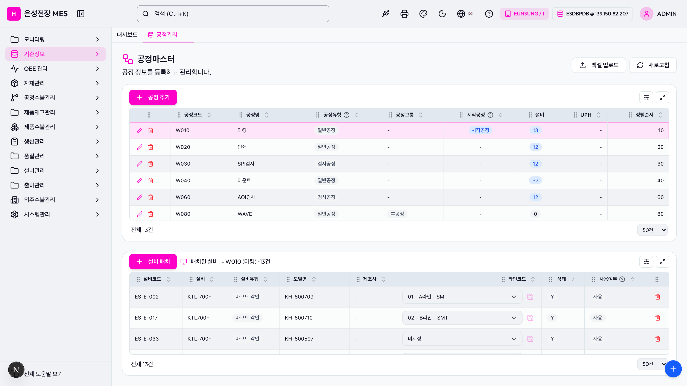
기준정보 › 공정관리
공정마스터
09
작업 절차
①
좌측에서 공정코드 · 공정명 · 공정유형 · UPH를 관리합니다.
3
②
공정을 선택하면 우측에 그 공정의 설비 목록이 표시됩니다.
1
2
③
[엑셀 업로드]로 공정을 일괄 등록합니다.
④
시작공정 지정과 정렬순서로 공정 흐름을 정의합니다.
▶ 여기 등록한 공정이 라우팅 · 생산실적 · 공정 CAPA의 기준이 됩니다.
공정(Workstage)을 등록 · 분류하고 설비를 배치합니다.
은성 전장 OEE 관리 매뉴얼

Slide 13
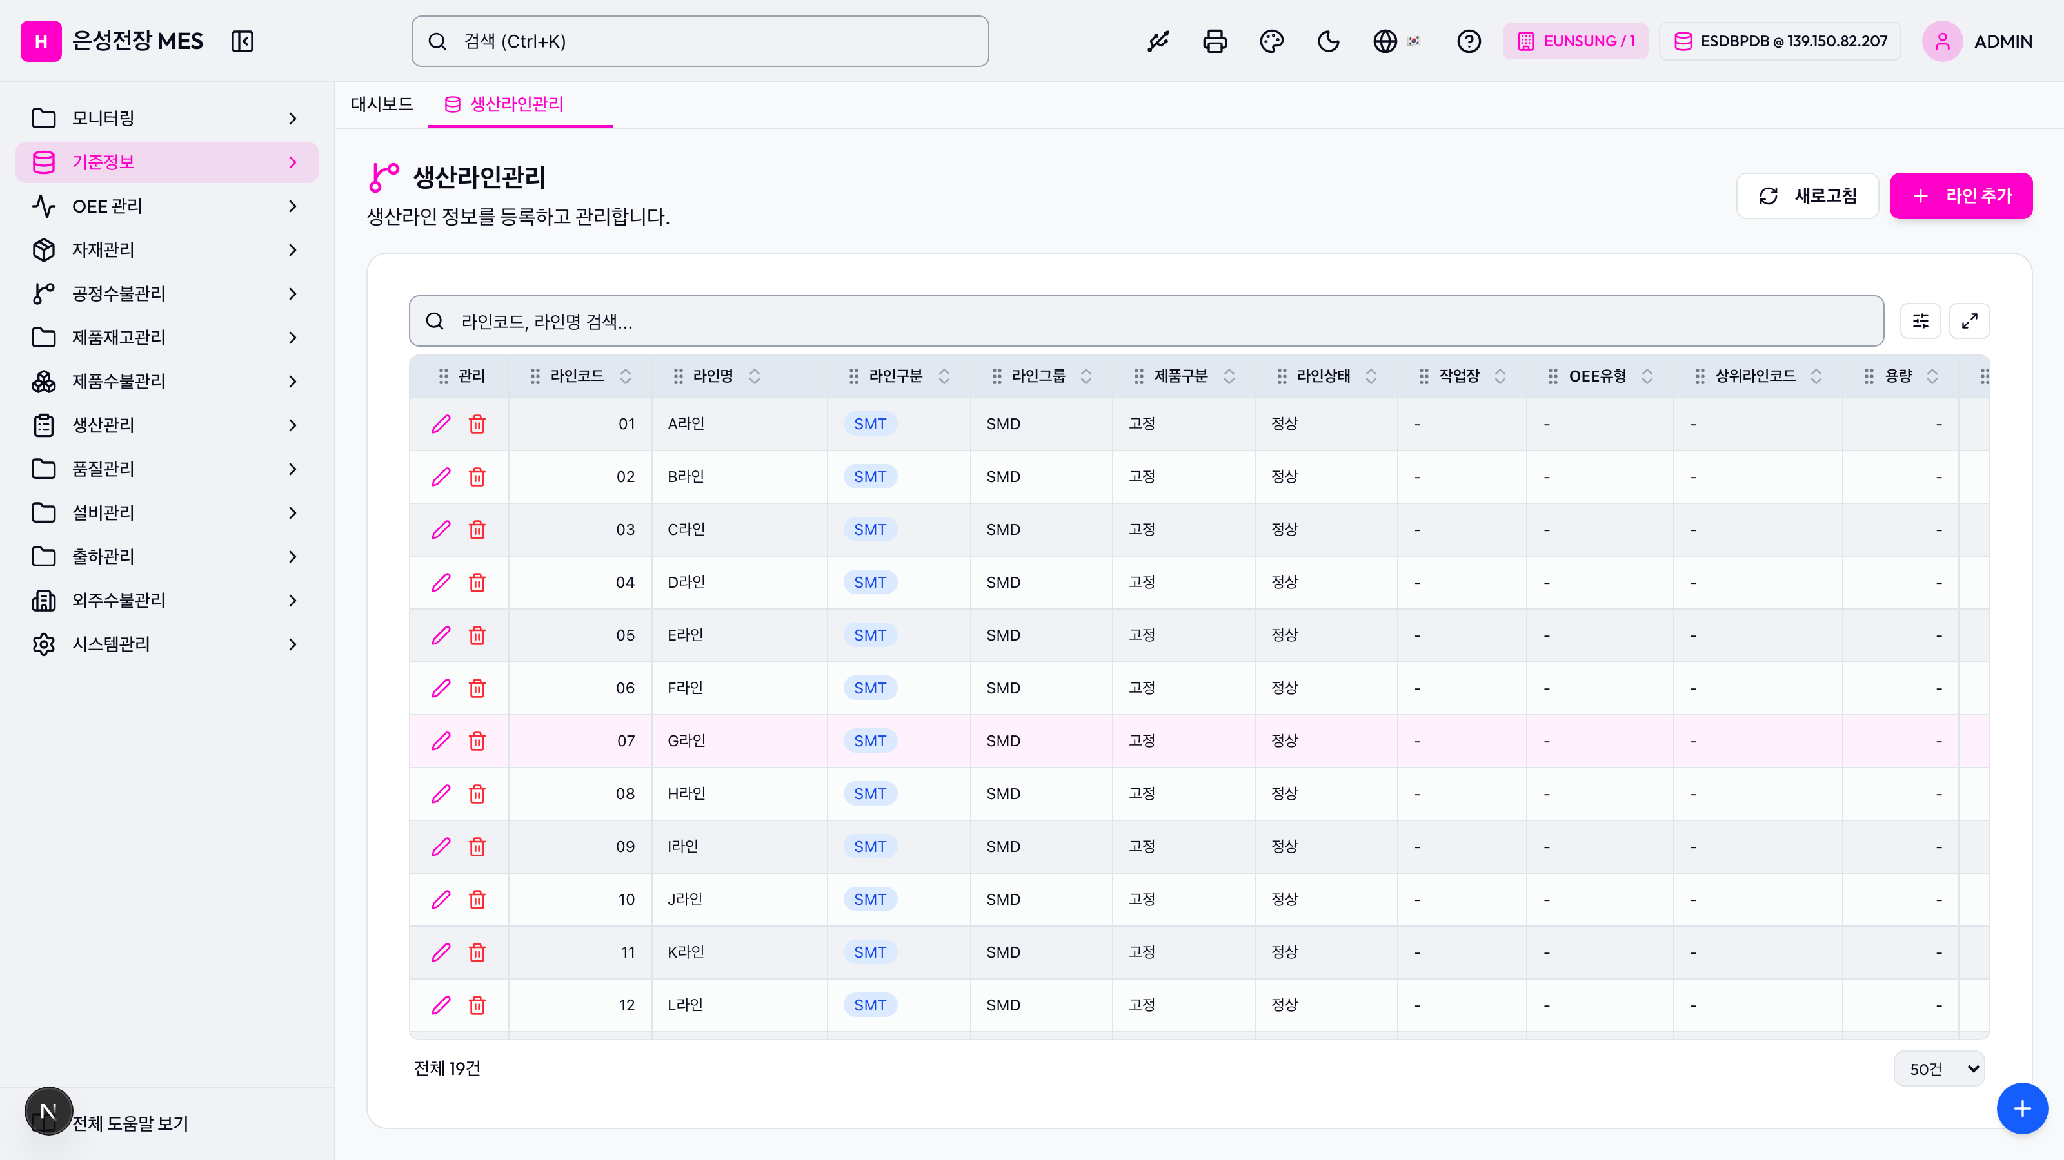
기준정보 › 생산라인관리
생산라인관리
10
작업 절차
2
①
라인코드 · 라인명으로 검색합니다.
1
②
[라인 추가]로 신규 라인을 등록합니다.
3
4
③
라인구분 · 라인그룹 · 제품구분 · 라인상태 · 작업장을 설정합니다.
④
OEE유형과 상위라인코드로 집계 단위를 구성합니다.
※ OEE 라인 속성은 이 화면에서 통합 관리합니다(별도 OEE 라인 관리 메뉴는 숨김 처리).
생산라인 정보와 OEE 속성을 등록하고 관리합니다.
은성 전장 OEE 관리 매뉴얼

Slide 14
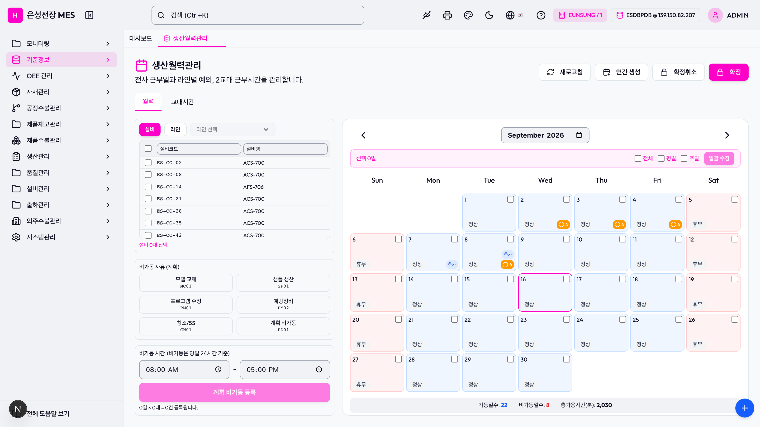
기준정보 › 생산월력관리
생산월력관리
11
작업 절차
5
①
[월력] · [교대시간] 탭으로 관리 대상을 전환합니다.
1
②
좌측에서 [설비] 또는 [라인]을 고르고 대상을 선택합니다.
2
③
비가동 사유와 시간을 정하고 [계획 비가동 등록]을 누릅니다.
④
달력에서 날짜를 클릭해 근무유형 · 근무시간을 편집합니다.
4
⑤
[연간 생성] · [확정] · [확정취소]로 연 단위 일정을 확정합니다.
※ 확정된 일자는 잠겨 편집이 막힙니다. 하단에 가동일수 · 비가동일수 · 총가용시간이 집계됩니다.
3
전사 근무일과 라인별 예외, 2교대 근무시간을 관리합니다.
은성 전장 OEE 관리 매뉴얼

Slide 15
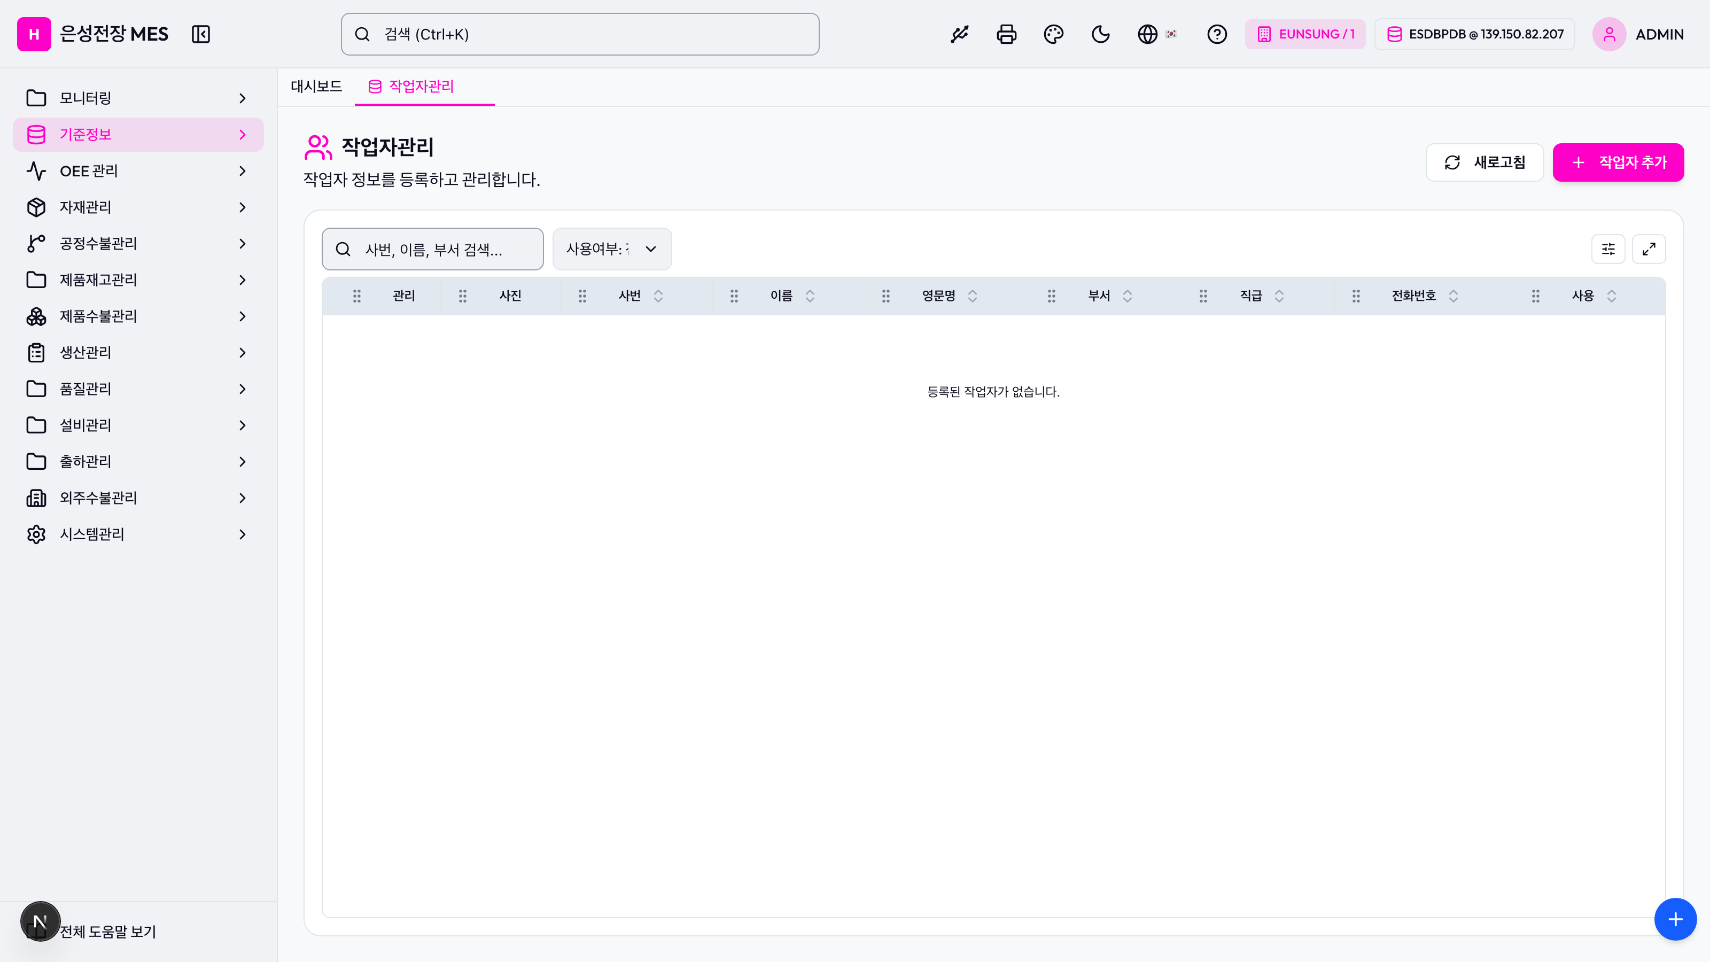
기준정보 › 작업자관리
작업자관리
12
작업 절차
3
①
사번 · 이름 · 부서로 검색합니다.
1
2
②
사용여부 필터로 재직자만 조회합니다.
4
③
[작업자 추가]로 신규 작업자를 등록합니다.
④
사번 · 이름 · 부서 · 직급 · 전화번호와 사진을 관리합니다.
※ 여기 등록한 작업자가 현장 화면의 작업자 선택 목록이 됩니다. 미등록이면 실적에 작업자가 남지 않습니다.
작업자 정보를 등록하고 관리합니다.
은성 전장 OEE 관리 매뉴얼

Slide 16
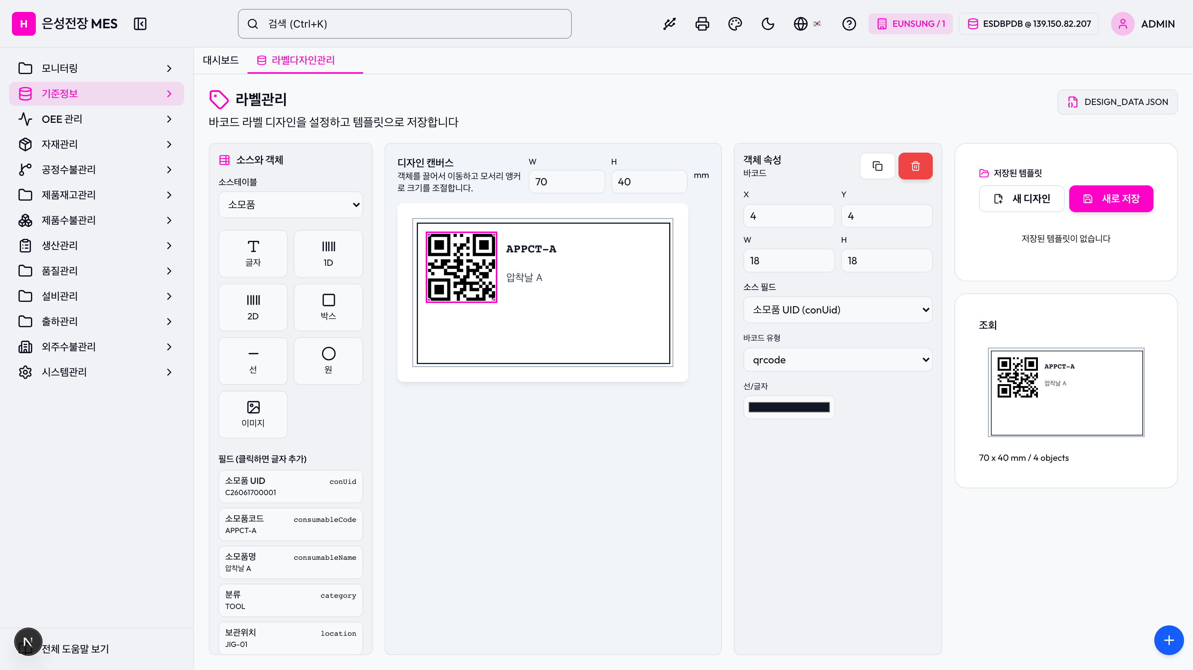
기준정보 › 라벨다자인관리
라벨관리
13
작업 절차
①
소스테이블을 골라 라벨에 넣을 데이터 원천을 정합니다.
5
②
글자 · 1D · 2D · 박스 · 선 · 원 · 이미지 객체를 추가합니다.
1
4
3
③
캔버스에서 객체를 배치하고 W · H(mm)로 라벨 크기를 정합니다.
2
④
객체 속성에서 X/Y/W/H · 소스 필드 · 바코드 유형을 지정합니다.
⑤
[새 디자인] · [새로 저장]으로 템플릿을 저장합니다.
※ 현재 운영 DB에 템플릿 테이블이 없어 저장 · 조회가 실패합니다(ORA-00942). 별도 조치 후 사용하세요.
바코드 라벨 디자인을 설정하고 템플릿으로 저장합니다.
은성 전장 OEE 관리 매뉴얼

Slide 17
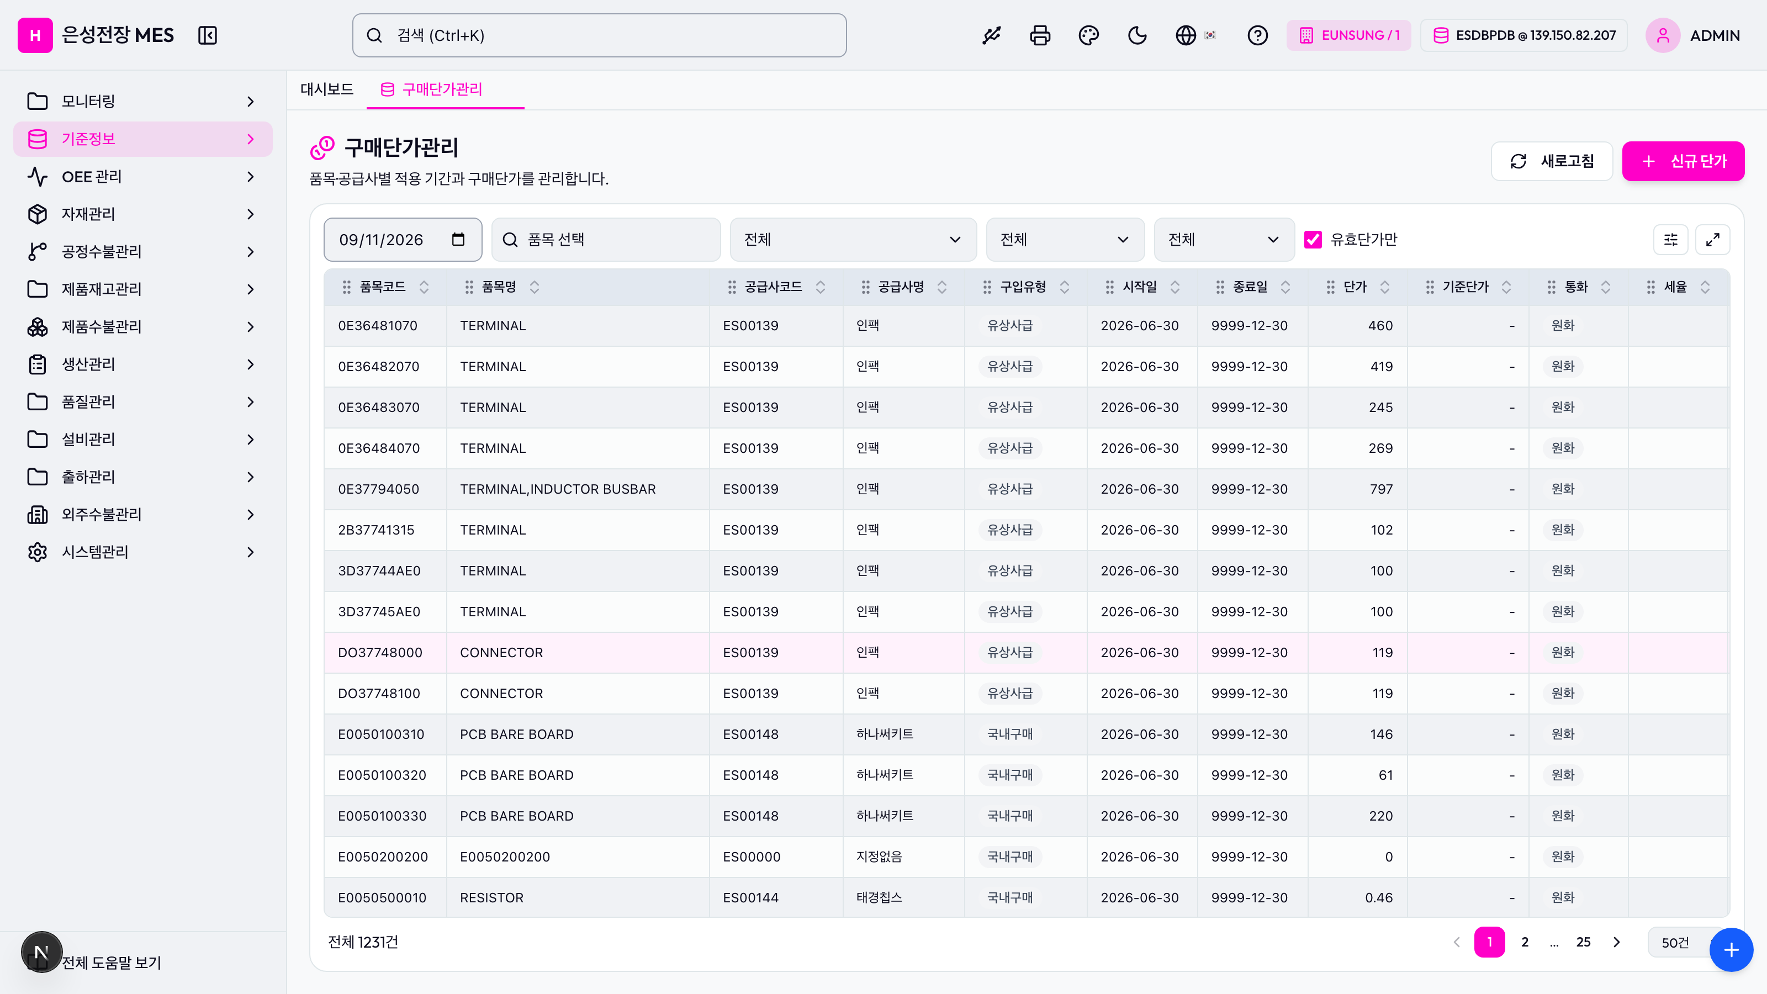
기준정보 › 구매단가관리
구매단가관리
14
작업 절차
①
조회 조건을 지정하고 [유효단가만]으로 현재 단가만 봅니다.
2
1
②
[신규 단가]로 품목 × 공급사의 단가를 등록합니다.
3
4
③
구입유형 · 시작일 · 종료일 · 단가 · 기준단가 · 통화를 확인합니다.
④
단가를 바꿀 때는 기존 행을 수정하지 말고 새 기간으로 등록합니다.
※ 기간이 겹치면 어느 단가가 적용될지 모호해집니다. 종료일을 닫고 새 단가를 여는 순서로 관리하세요.
품목 · 공급사별 적용 기간과 구매단가를 관리합니다.
은성 전장 OEE 관리 매뉴얼

Slide 18
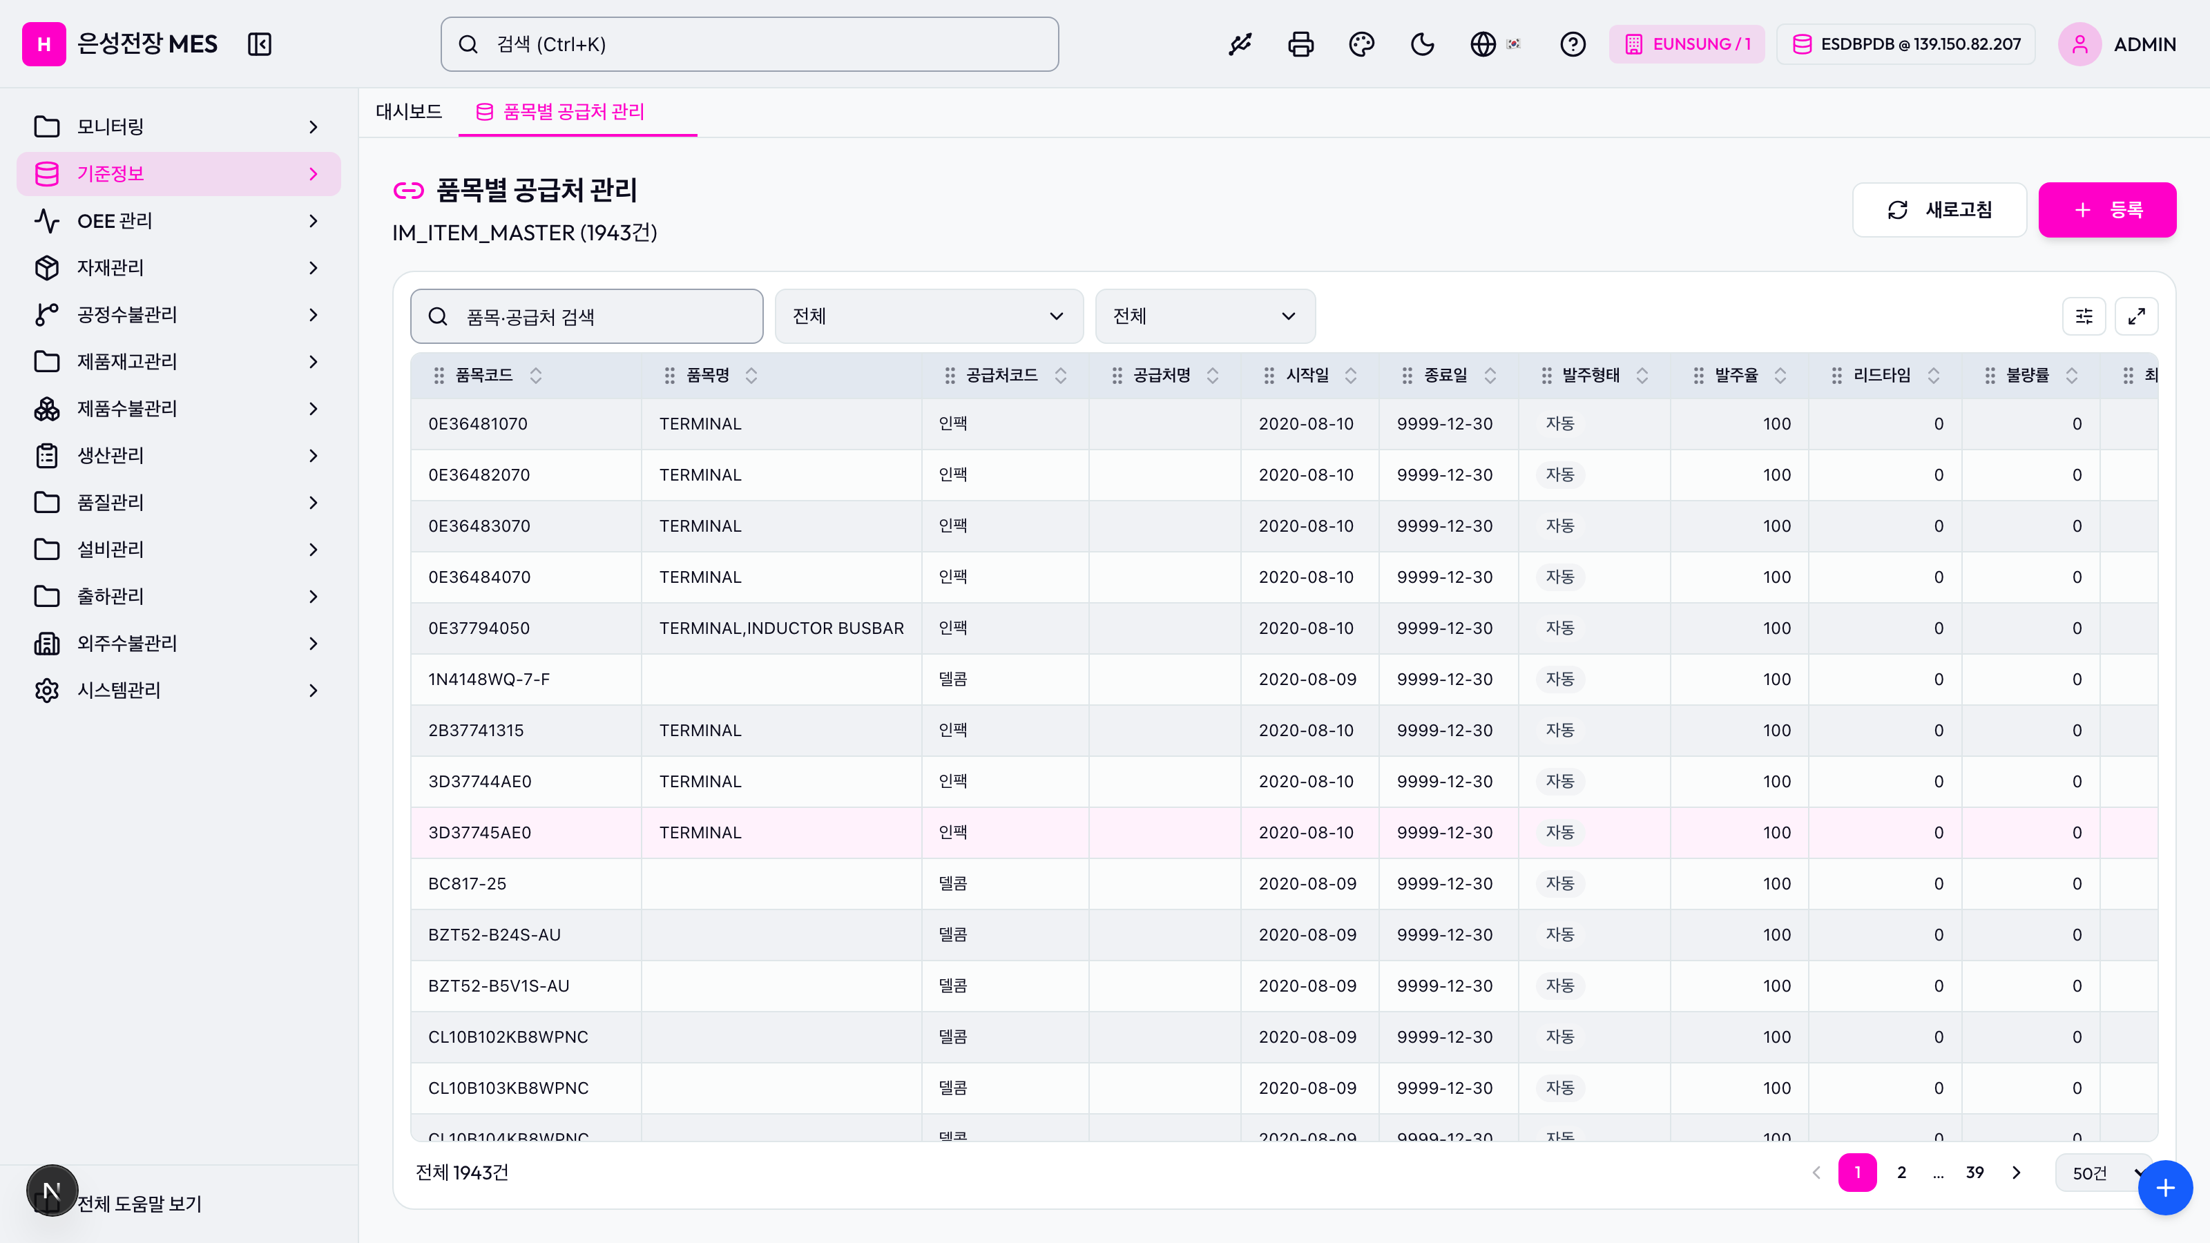
기준정보 › 품목별 공급처 관리
품목별 공급처 관리
15
작업 절차
3
①
품목 · 공급처로 검색합니다.
②
조회 조건으로 대상 품목을 좁힙니다.
1
2
4
③
[등록]으로 품목 × 공급처를 추가합니다.
④
발주형태 · 발주율 · 리드타임 · 불량률을 관리합니다.
▶ 발주율은 한 품목을 여러 공급처에 나눠 발주할 때의 배분 비율입니다.
품목별 공급처와 발주 조건을 관리합니다. (1,943건)
은성 전장 OEE 관리 매뉴얼

Slide 19
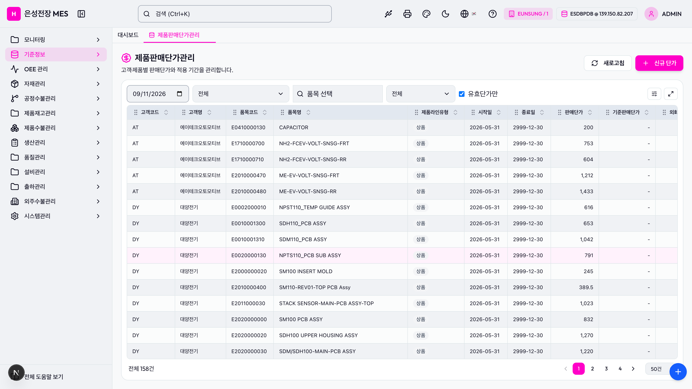
기준정보 › 제품판매단가관리
제품판매단가관리
16
작업 절차
①
조회 조건을 지정하고 [유효단가만]으로 현재 단가만 봅니다.
2
1
②
[신규 단가]로 고객 × 품목의 판매단가를 등록합니다.
3
4
③
제품라인유형 · 적용기간 · 판매단가 · 외화판매단가를 확인합니다.
④
단가 변경은 기간을 나눠 새 행으로 등록합니다.
※ 구매단가관리와 동일하게 기간 중복을 피해 관리합니다.
고객 · 제품별 판매단가와 적용 기간을 관리합니다.
은성 전장 OEE 관리 매뉴얼

Slide 20
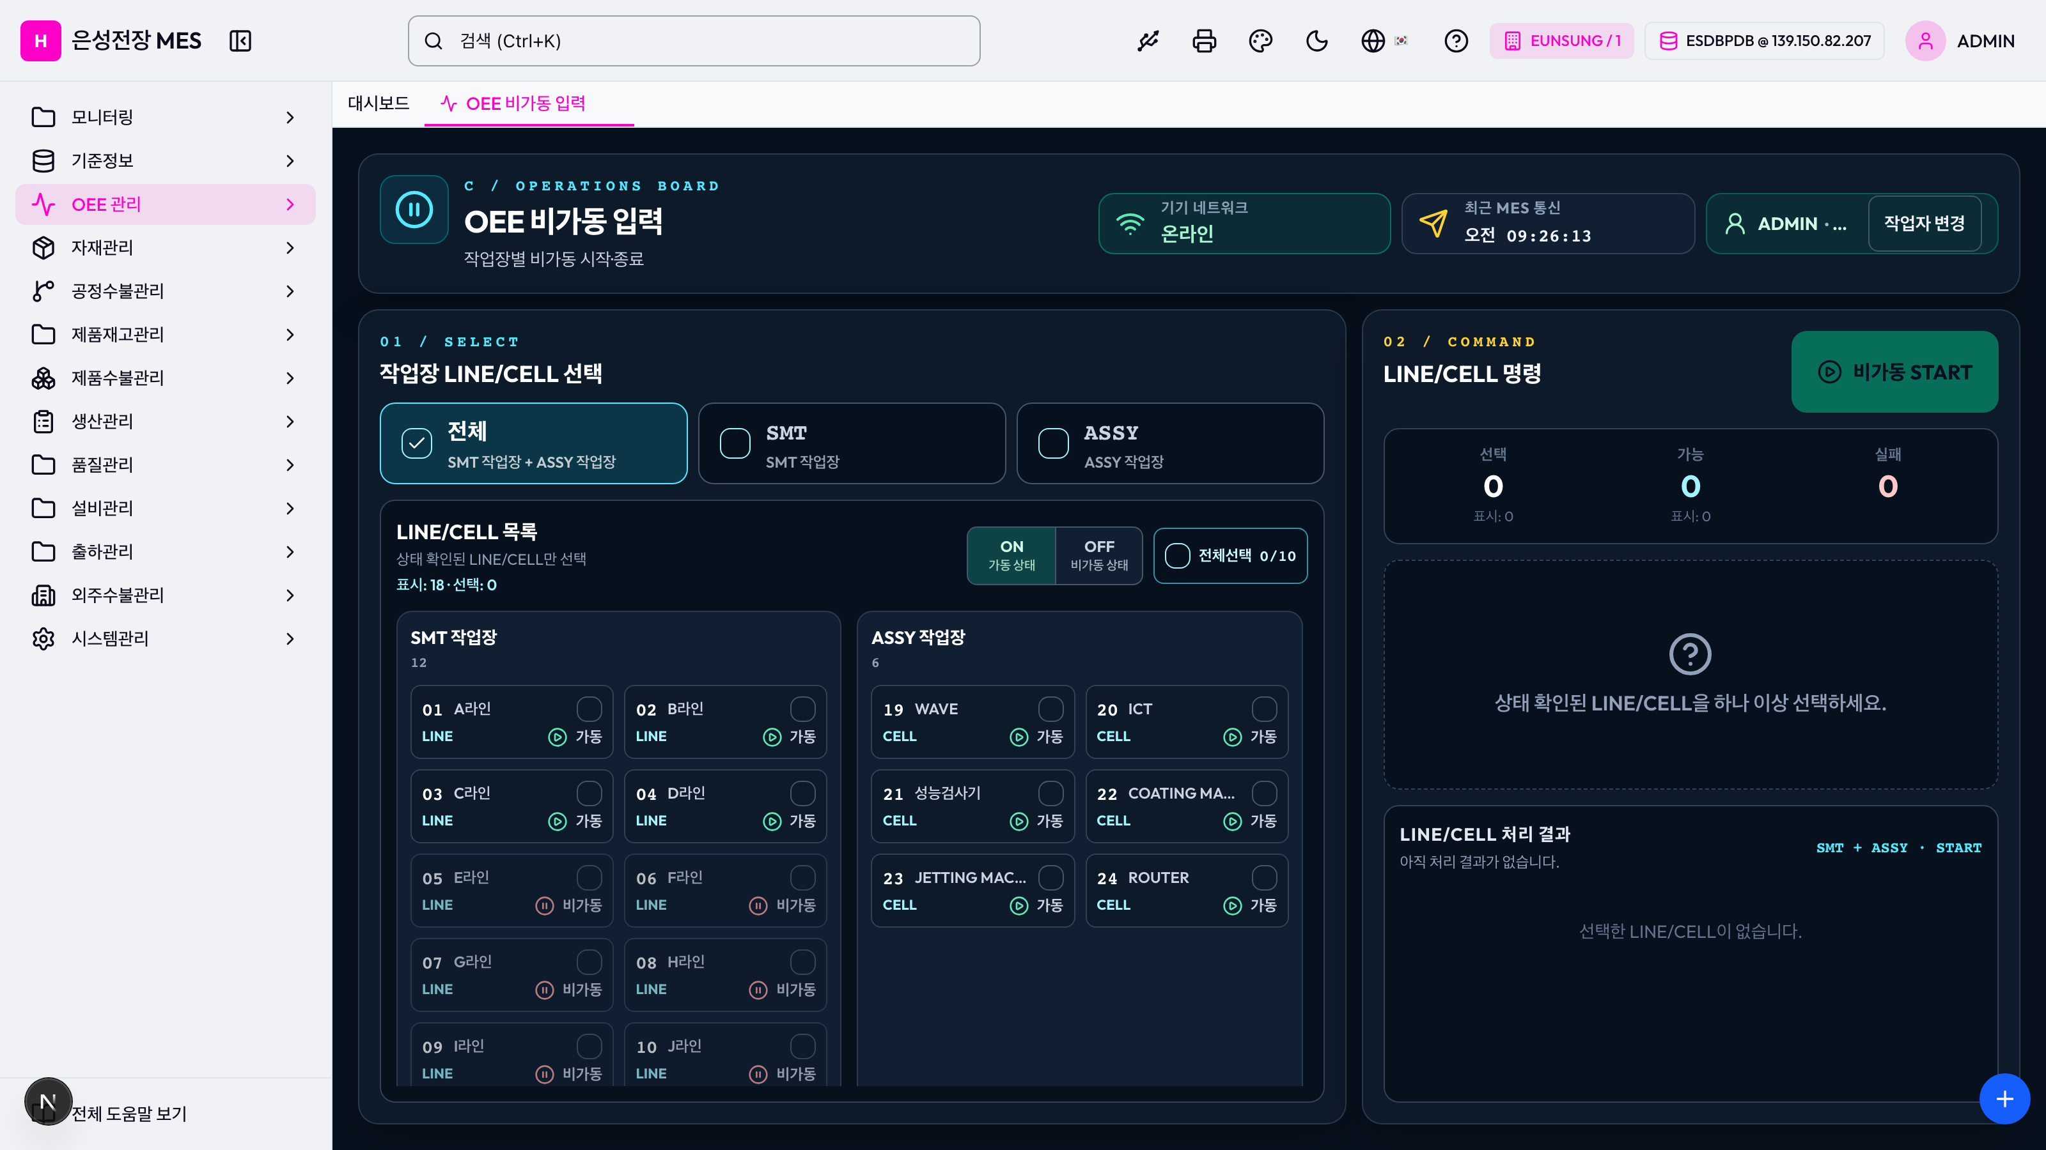
OEE 관리 › OEE 비가동 입력
OEE 비가동 입력
17
작업 절차
5
①
작업장을 고릅니다 — 전체 · SMT · ASSY 중 선택합니다.
4
②
목록에서 대상 LINE/CELL을 체크합니다.
1
3
③
선택 · 가능 · 실패 건수로 명령 대상이 맞는지 확인합니다.
④
[비가동 START]를 눌러 비가동을 시작합니다.
⑤
[작업자 변경]으로 실적에 남길 작업자를 바꿉니다.
2
▶ 상단에서 기기 네트워크 상태와 최근 MES 통신 시각을 항상 확인할 수 있습니다.
작업장별 LINE/CELL 비가동 시작 · 종료
은성 전장 OEE 관리 매뉴얼

Slide 21
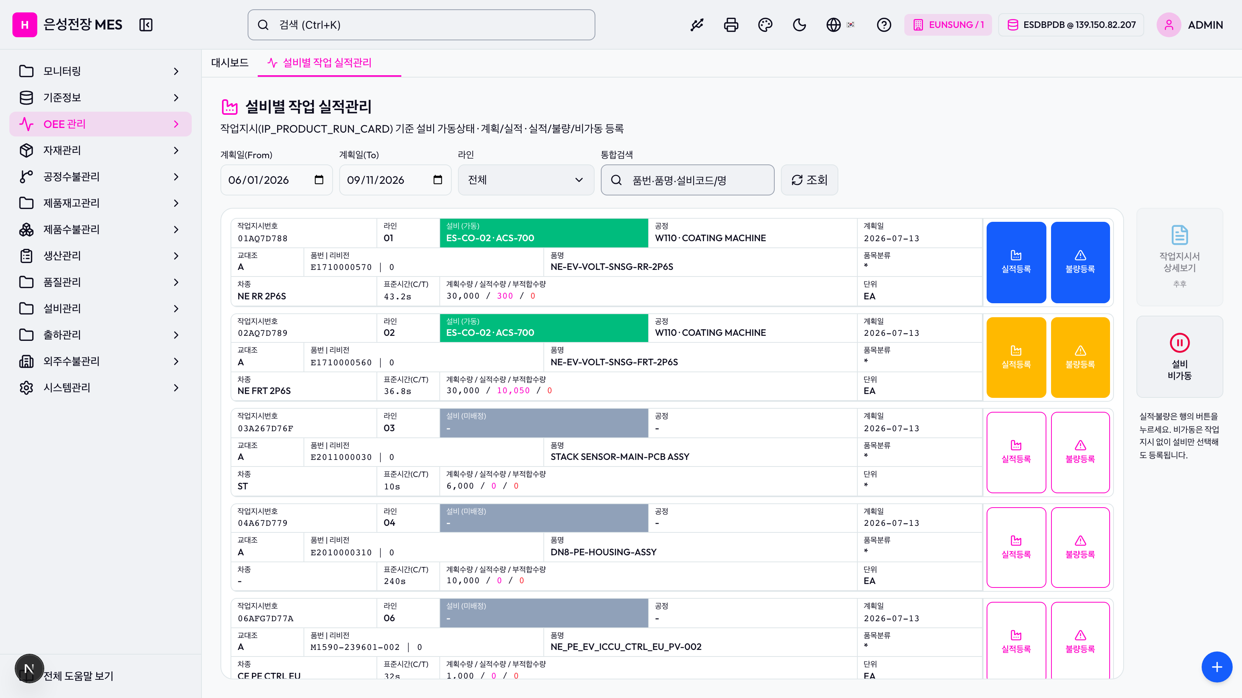
OEE 관리 › 설비별 작업 실적관리
설비별 작업 실적관리
18
작업 절차
①
계획일(From ~ To) 범위를 지정합니다.
2
3
1
②
라인을 고르고 품번 · 품명 · 설비코드로 통합검색합니다.
5
③
[조회]를 누르면 작업지시 카드가 나열됩니다.
4
④
카드에서 계획수량 / 실적수량 / 부적합수량을 확인합니다.
⑤
카드 우측 [실적등록] · [불량등록]으로 실적을 입력합니다.
▶ 비가동은 작업지시 없이 설비만 선택해도 등록됩니다. 우측 [설비 비가동]을 사용하세요.
작업지시 기준 설비 가동상태 · 계획/실적 · 불량 · 비가동 등록
은성 전장 OEE 관리 매뉴얼

Slide 22
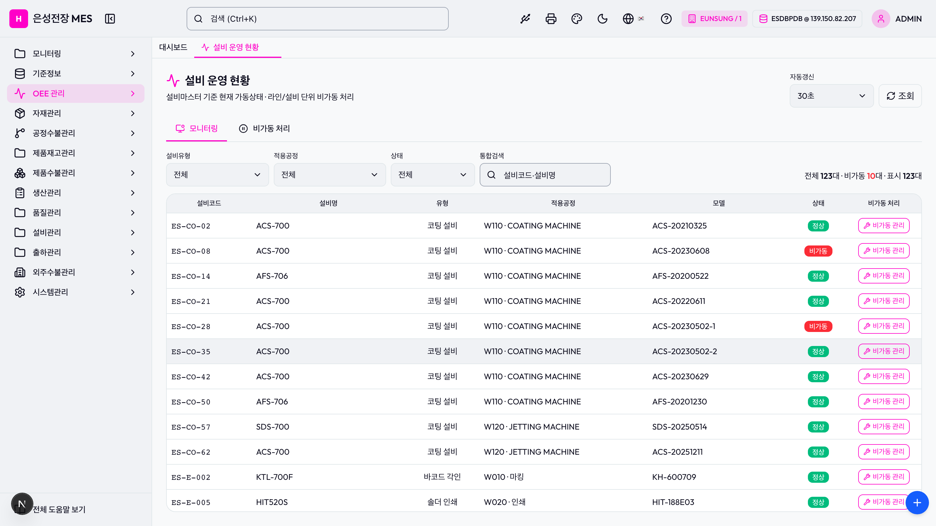
OEE 관리 › 설비 운영 현황
설비 운영 현황
19
작업 절차
4
①
[모니터링] · [비가동 처리] 탭으로 모드를 전환합니다.
1
②
설비유형 · 적용공정 · 상태로 대상을 좁힙니다.
3
2
5
③
우측에서 전체 · 비가동 · 표시 대수를 확인합니다.
④
자동갱신 주기(10 · 30 · 60초)를 정하고 [조회]합니다.
⑤
행의 [비가동 관리]로 해당 설비를 비가동 처리합니다.
▶ 상태 배지가 빨강(비가동) · 초록(정상)입니다. 자동갱신을 켜두면 현황판으로 쓸 수 있습니다.
설비마스터 기준 현재 가동상태 · 라인/설비 단위 비가동 처리
은성 전장 OEE 관리 매뉴얼

Slide 23
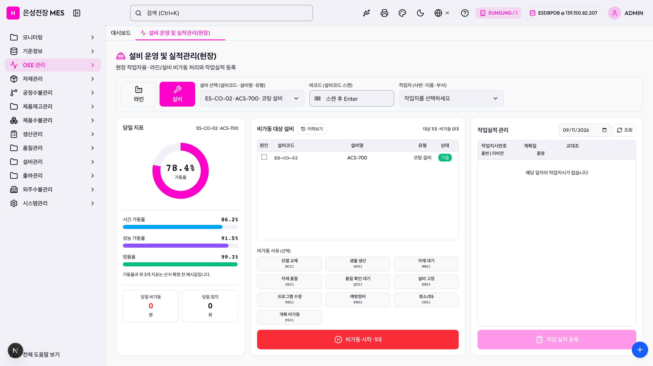
OEE 관리 › 설비 운영 및 실적관리(현장)
설비 운영 및 실적관리(현장)
20
작업 절차
①
[라인] 또는 [설비] 단위를 고르고 대상을 선택합니다.
2
1
②
바코드를 스캔하거나 작업자를 선택합니다.
5
③
좌측 당일 지표에서 가동율 · 당일 비가동 시간을 확인합니다. (현재는 산식 미적용)
3
④
비가동 사유를 고르고 [비가동 시작]을 누릅니다.
⑤
우측 작업실적 관리에서 작업지시를 조회해 실적을 등록합니다.
4
※ 이미 비가동 중이면 같은 버튼이 [가동 전환]으로 바뀝니다. 종료 시 사유 선택은 필수입니다.
현장 작업자용 · 라인/설비 비가동 처리와 작업실적 등록
은성 전장 OEE 관리 매뉴얼

Slide 24
OEE 관리 › 설비 운영 및 실적관리(현장)
향 후 일정
20
구분 | 기능 명 | 내용 | 일정 관리 |  | 비고
 |  |  | 계획일 | 실적일
기능개발 | 수불관리 (외주 포함) (원자재, 반제품, 제품)
기능개발 | 생산관리 (작업지시, 실적관리)
기능개발 | 재고관리 (재고 평가 / 마감 포함)
요구사항
요구사항
요구사항
은성 전장 OEE 관리 매뉴얼

